Slide 1
实验二 DNS协议漏洞利用实验
华中科技大学网络空间安全学院

Slide 2
主要内容
实验目的
实验环境
实验内容
实验要求

Slide 3
1 实验目的
本实验的学习目标是让学生获得有关协议漏洞的第一手经验，以及针对这些漏洞的攻击。
TCP/IP协议中的漏洞代表了协议设计和实现中的一种特殊类型的漏洞，它们提供了宝贵的教训
重点学习DNS协议的漏洞以及如何利用漏洞进行攻击

Slide 4
2 实验环境
  登陆vmcourse国产化教学实训平台：
    https://sino.cberse.cn
    虚拟机系统：ubuntu 20.04(seed20.04)
  ubuntu系统的用户密码
  虚拟机用户：ubuntu ， 密码：123456
  容器server用户：seed ，密码：dees
  实验采用一个虚拟机，多个容器来完成

Slide 5
docker容器的使用
容器查看
  sudo docker ps –a，可以看到已有4个容器：
  user(10.10.27.3), server(local dns: 10.10.27.2)，attacker(10.10.27.1,等同于虚拟机），attacker-ns（攻击者的DNS，10.10.27.4）
容器启用/停止
  sudo docker start/stop 容器名
进入容器的命令行
  sudo docker exec –it 容器名 /bin/bash
删除容器(实验未完成前不要删除）
  sudo docker rm 容器名
  主机和容器之间拷贝数据
  sudo docker cp 容器名称:路径 主机路径
  sudo docker cp主机路径 容器名称:路径

Slide 6
3 实验内容
DNS本地攻击
DNS远程攻击

Slide 7
真正的DNS实现
2.5 DNS：因特网的目录服务
域名系统
根DNS服务器
根DNS服务器
顶级域（TLD）
服务器
.com DNS服务器
.cn DNS服务器
.edu DNS服务器
权威DNS
服务器
yahoo.com
DNS服务器
edu.cn
DNS服务器
com.cn
DNS服务器
umass.edu
DNS服务器
hust.edu.cn
DNS服务器
baidu.com.cn
DNS服务器

Slide 8
DNS区域和权威域名服务器
一个DNS区域把树状域内临近的域名和子域组织起来，并将管理权限分配给实体。
  例如：example.com是一个国际企业，有很多子域名：usa.example.com、uk.example.com
区域1
example.com
每个DNS区域至少有一个权威域名服务器，每个权威域名服务器可以维护多个区域记录
区域2
usa.example.com
chicago boston
区域3
uk.example.com
区域4
france.example.com
区域5
nyc.example.com
Notes:
DNS请求的最终目的是从权威域名服务器得到答案。

Slide 9
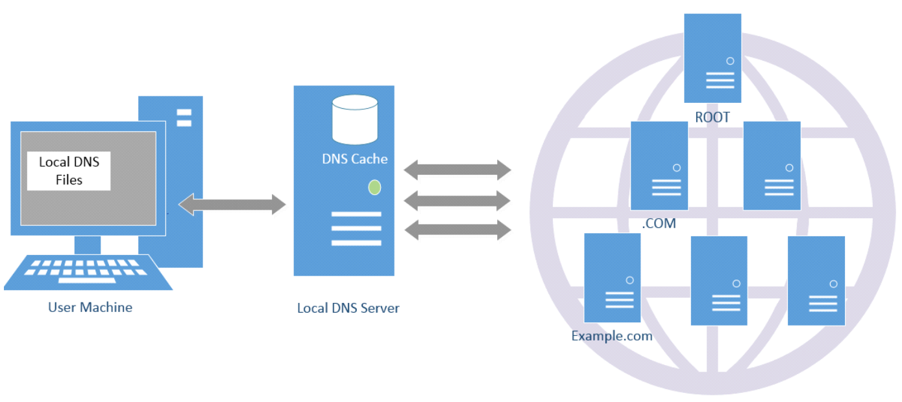
本地DNS服务器

Slide 10
DNS迭代查询
查询www.example.net
  查询根域名服务器
  查询.net域名服务器
  查询.example.net域名服务器

Slide 11
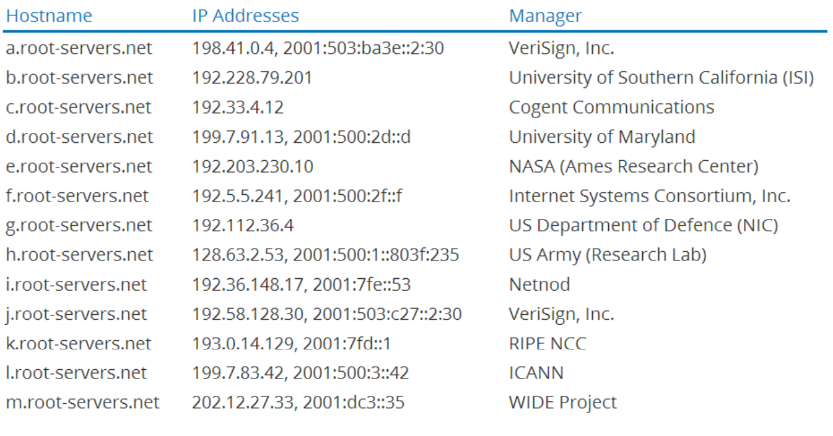
DNS根域名服务器

Slide 12
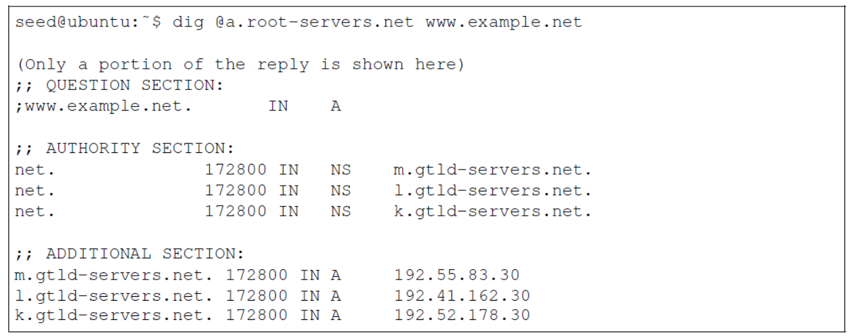
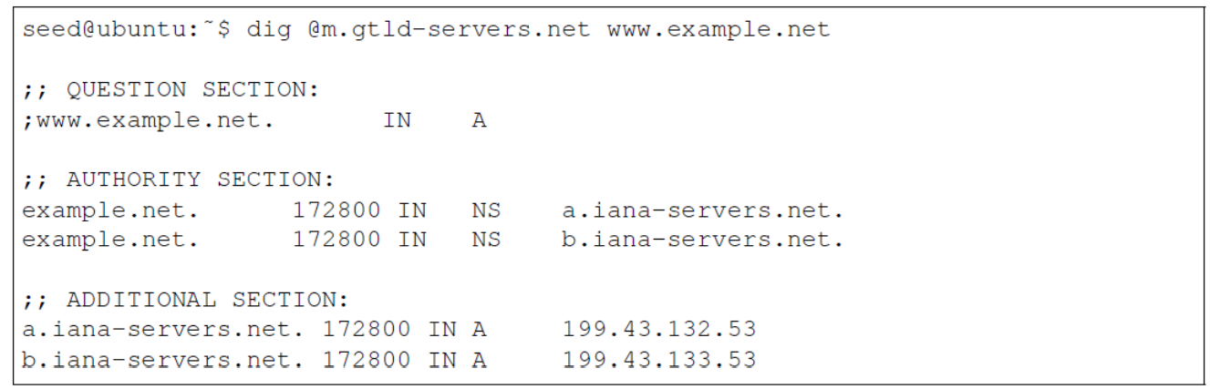
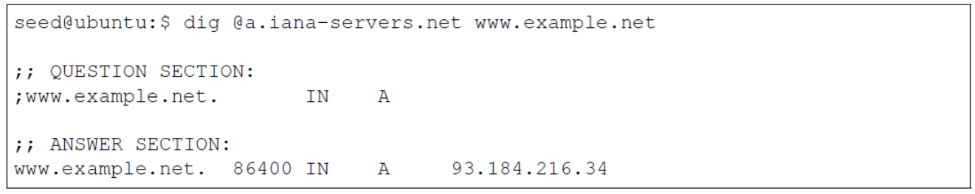
DNS查询举例
  查询根域名服务器
  查询权威域名服务器
  查询顶级域名服务器
dig @a.root-servers.net www.example.net
dig @m.gtld-servers.net www.example.net
m.gtld-servers.net
dig @a.iana-servers.net www.example.net
a.iana-servers.net
93.184.216.34

Slide 13
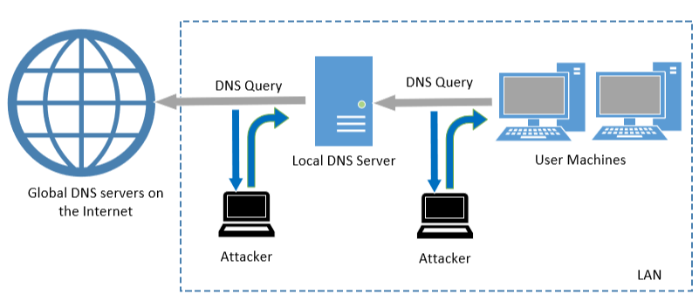
DNS攻击
攻击用户主机：修改/etc/hosts，或/etc/resolv.conf
欺骗用户响应：伪造来自服务器的响应包，在真的服务器响应到达用户主机之前
DNS缓存中毒攻击：伪装其它服务器到服务器的响应，毒化服务器缓存（可以用公网上的域名测试，如baidu）

Slide 14
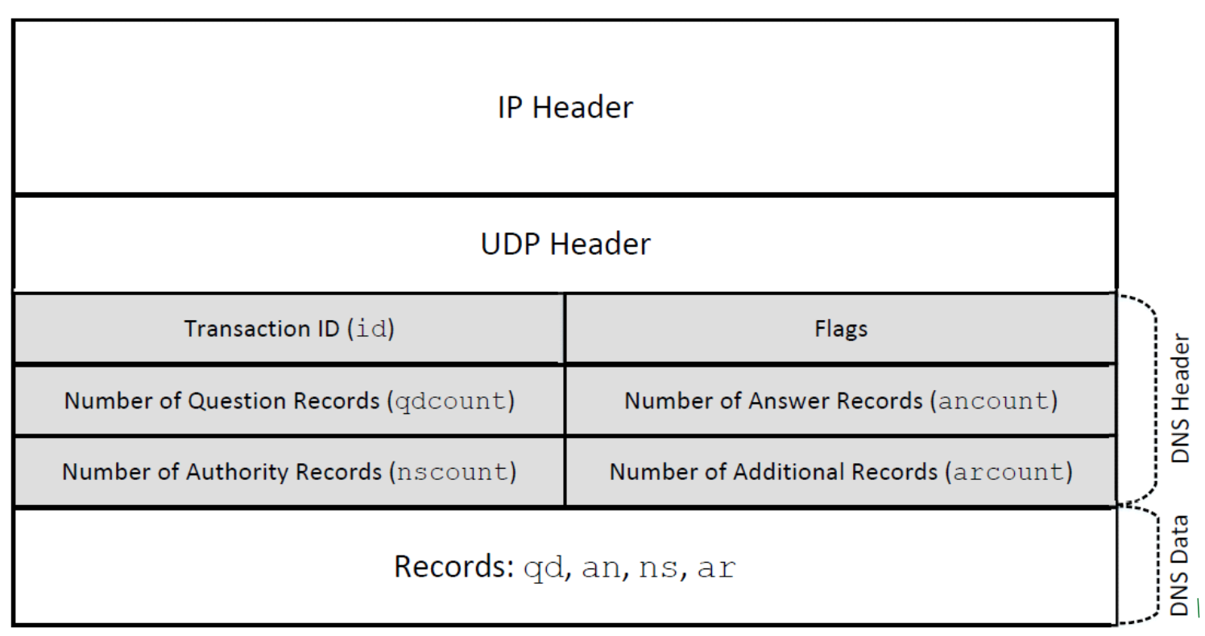
伪造域名服务器的响应
成功的关键：
正确的事务ID（Transaction ID）
正确的目标端口
快速响应
网络嗅探

Slide 15
DNS本地攻击
攻击者和用户机或本地DNS服务器同一LAN，攻击者可以嗅探网络流量
攻击用户主机，欺骗用户响应
  netwox 105
  （建议欺骗外网的域名，不要用www.example.com)
攻击DNS服务器，DNS缓存中毒攻击
  netwox 105
  scapy

Slide 16
构造DNS报文

Slide 17
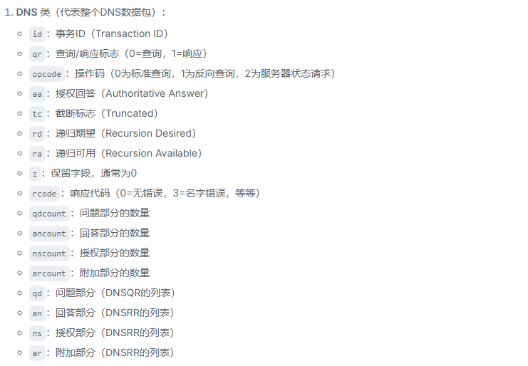
Scapy构造DNS报文
Notes:
Scapy中DNS类个字段的含义

Slide 18
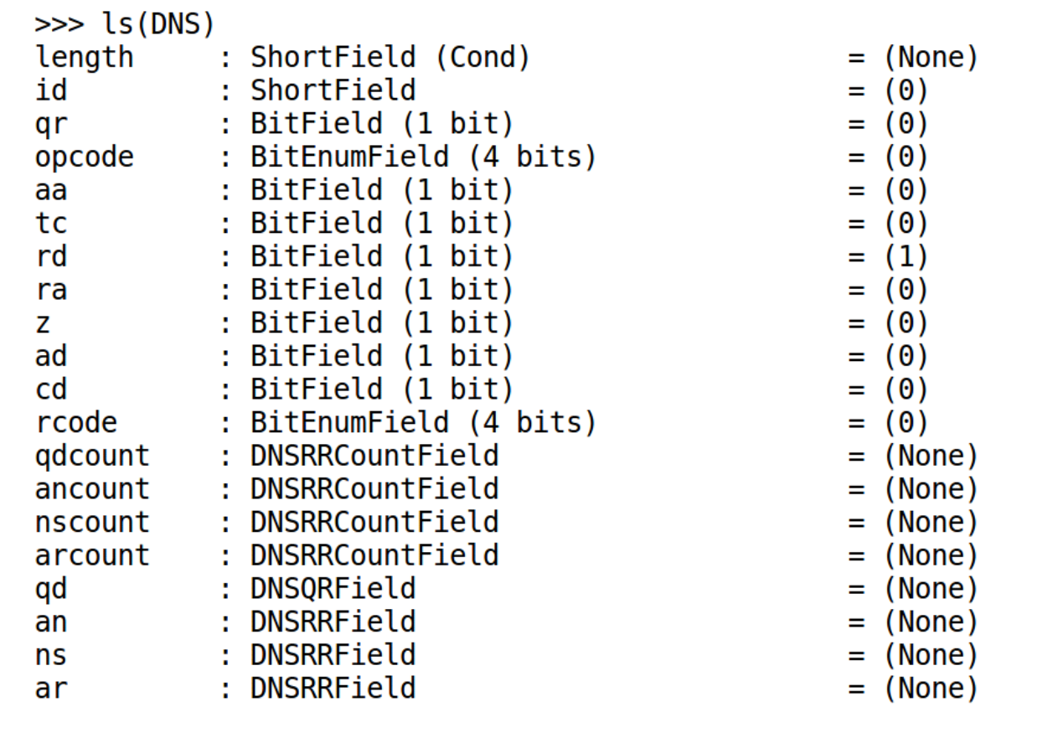
Scapy构造DNS报文
Notes:
各字段的数据类型和缺省值

Slide 19
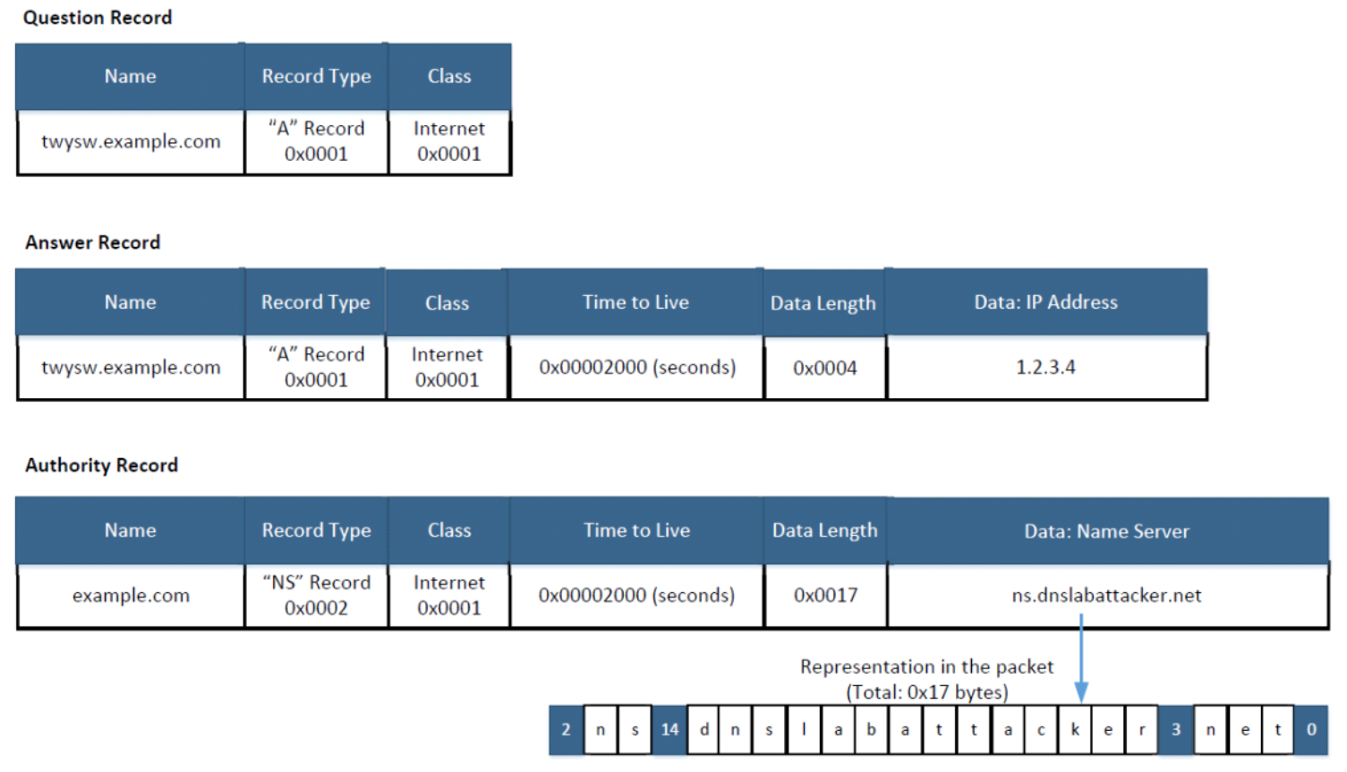
DNS记录格式(RFC 1035)
Notes:
1、除了Data字段，其他设计到字符串的字段是否也用这种语法？例如：Nam字段？

Slide 20
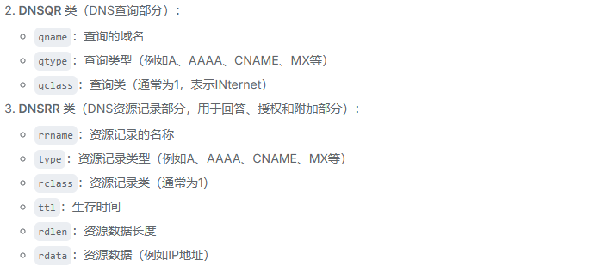
用scapy构造DNS报文
Notes:
Scapy中DNS类个字段的含义

Slide 21
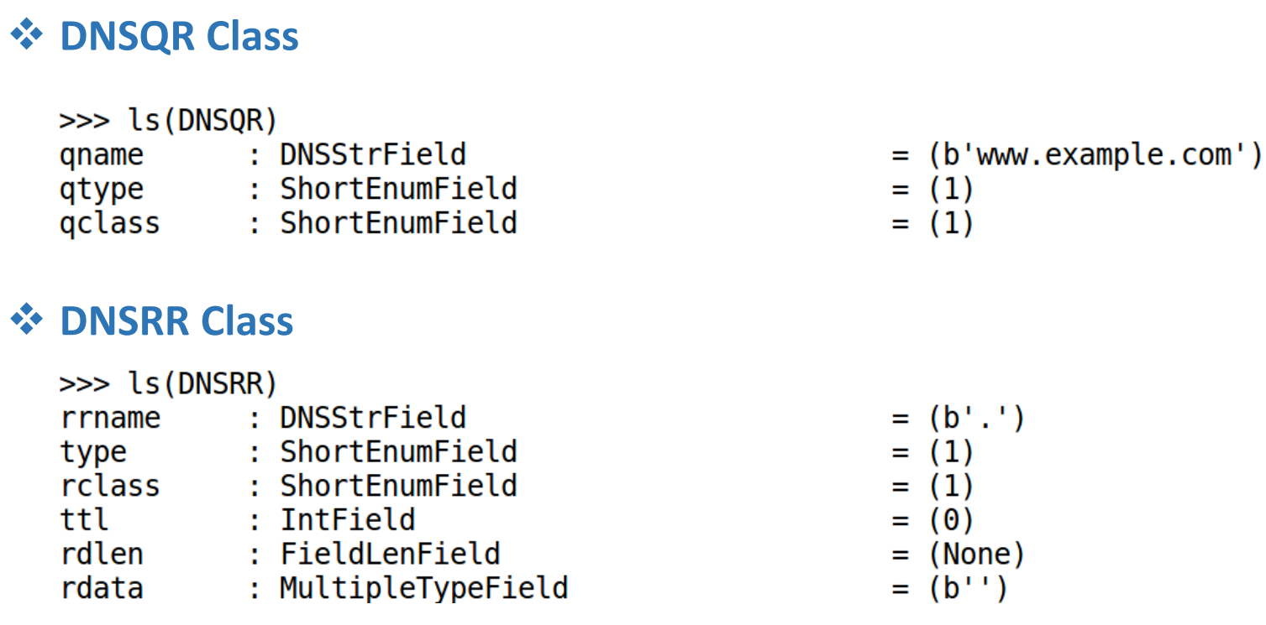
用scapy构造DNS报文
Notes:
各字段的数据类型和缺省值

Slide 22
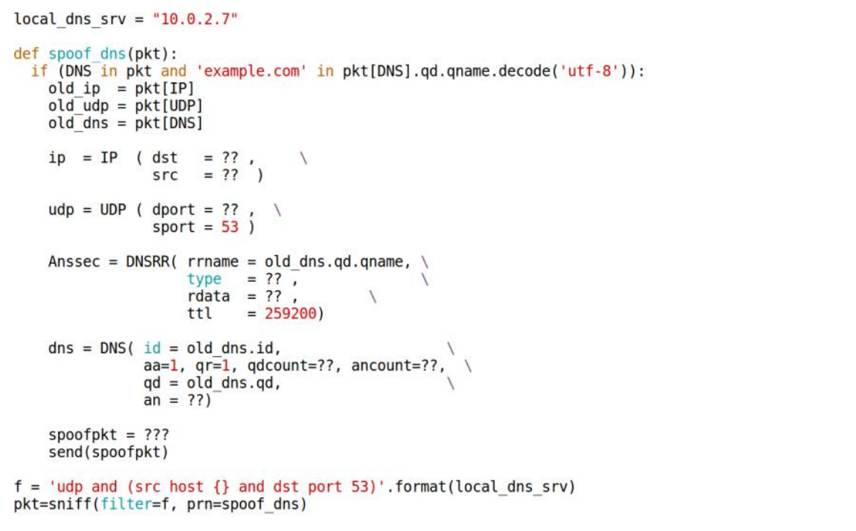
本地DNS缓存中毒攻击

Slide 23
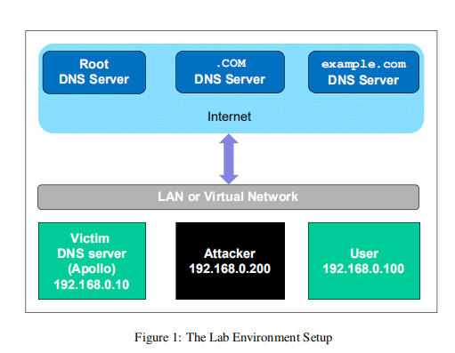
DNS远程攻击
攻击者不能嗅探到DNS服务器和用户之间的数据
远程缓存中毒

Slide 24
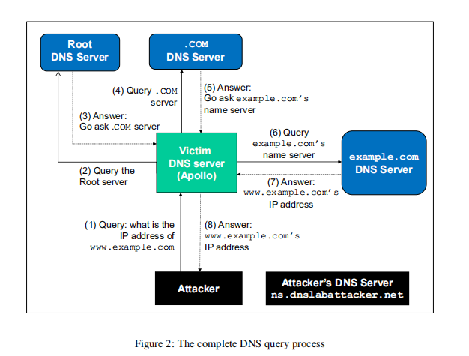
远程缓存中毒
当Apollo等待example.com DNS服务器的应答时，攻击者伪造DNS响应
Notes:
1、被伪造的服务器IP，端口和ID？
2、attacker’s DNS Server是什么意思？

Slide 25
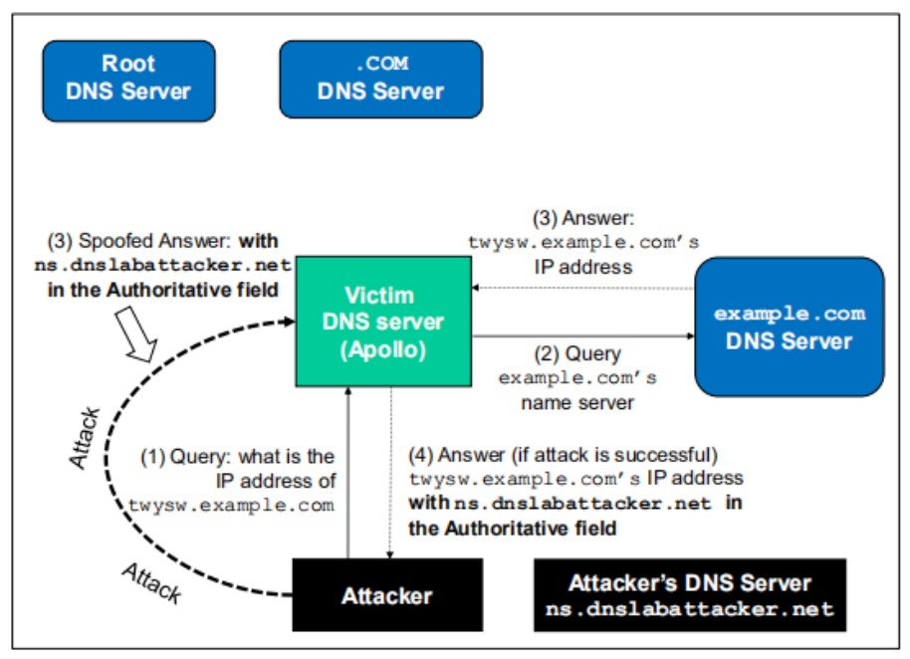
远程缓存中毒-原理
Notes:
1、被伪造的服务器IP，端口和ID如何猜测呢？顺序猜测么？
在早期，为了简单起见，递归解析器（本地DNS服务器）在向根服务器、TLD服务器或权威服务器发起查询时，确实会使用固定的源端口53和固定的目的端口53。
2、是否有必要先获取example.com DNS Server的IP地址作为DNS响应的源IP地址？

Slide 26
远程缓存中毒-关键点
难点1：伪造的DNS响应发往哪一个目标端口？
解 决：早期的DNS服务器之间的查询，源端口固定。
难点2：事务ID是什么？
解 决：快速猜测
难点3：缓存效应。查询一旦成功，相关域名对应的IP地址会被DNS服务器缓存，之后在有相关查询则从缓存中查询后直接返回。
解 决：Kaminsky攻击，查询同一个域中包含不同子名字的域名
难点4：真实的响应比伪造的响应更快。
解 决：此实验可能需要尝试多次才能成功一次
Notes:
1、被伪造的服务器IP，端口和ID如何猜测呢？顺序猜测么？
在早期，为了简单起见，递归解析器（本地DNS服务器）在向根服务器、TLD服务器或权威服务器发起查询时，确实会使用固定的源端口53和固定的目的端口53。
2、是否有必要先获取example.com DNS Server的IP地址作为DNS响应的源IP地址？

Slide 27
远程缓存中毒-Kaminsky攻击
1、攻击者向Apollo查询xxx.example.com
2、攻击者向Apollo发送伪造的响应。该DNS响应需要快速变更事务ID，多次发送。
3、查看Apollo中的记录，是否存在类似的缓存记录以确定攻击是否成功
example.com. 172800 IN NS ns.dnslabattacker.net
4、若未成功，随机变化“xxx”，重复步骤1。
实验之前一定看清楚测评的要求，实验成功以后及时提交测评
Notes:
1、被伪造的服务器IP，端口和ID如何猜测呢？顺序猜测么？
在早期，为了简单起见，递归解析器（本地DNS服务器）在向根服务器、TLD服务器或权威服务器发起查询时，确实会使用固定的源端口53和固定的目的端口53。
2、是否有必要先获取example.com DNS Server的IP地址作为DNS响应的源IP地址？

Slide 28
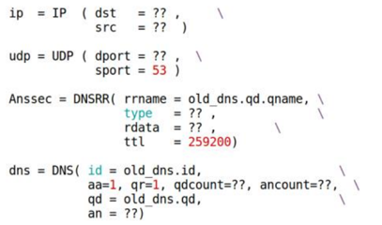
实验技巧
问 题：Scapy执行太慢，攻击成功概率很低
解 决：使用C语言编写攻击代码。
问 题：C代码构造DNS报文比较复杂，效率太低
解 决：二者融合
Scapy
DNS响应报文 二进制文件
Notes:
1、被伪造的服务器IP，端口和ID如何猜测呢？顺序猜测么？
在早期，为了简单起见，递归解析器（本地DNS服务器）在向根服务器、TLD服务器或权威服务器发起查询时，确实会使用固定的源端口53和固定的目的端口53。
2、是否有必要先获取example.com DNS Server的IP地址作为DNS响应的源IP地址？

Slide 29
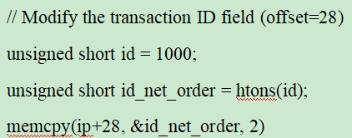
实验技巧
C语言代码读取二进制文件，使用原始套接字发送伪造报文
注意：需要更新DNS响应报文内容：
1、事务ID（从IP首部开始，偏移28字节）
2、question域（从IP首部开始，偏移量需要测算）
3、answer域（从IP首部开始，偏移量需要测算）
Notes:
1、被伪造的服务器IP，端口和ID如何猜测呢？顺序猜测么？
在早期，为了简单起见，递归解析器（本地DNS服务器）在向根服务器、TLD服务器或权威服务器发起查询时，确实会使用固定的源端口53和固定的目的端口53。
2、是否有必要先获取example.com DNS Server的IP地址作为DNS响应的源IP地址？

Slide 30
4 实验要求
按照实验指导手册，使用本实验提供的虚拟机完成实验内容。
通过实验课的上机实验，提交习题测评。
远程缓冲中毒实验时，伪造的响应报文中，ns.dnslabattack.net的名字改为“ns.hust-cse.net”，相应的配置文件也要自行修改
本次实验不需要提交报告

Slide 31
参考资料：
杜文亮. 计算机安全导论：深度实践. 高等教育出版社
SEED实验室网站：
https://seedsecuritylabs.org/
Scapy中文手册
https://wizardforcel.gitbooks.io/scapy-docs/content/

Slide 32
常见错误
1. service bind9 start
  提示加载liblwres.so.141动态库失败，权限不够
  解决: docker run后面不带--privileged参数
2. service named start 启动失败，无错误原因提示
  查看错误信息：named –d 3 –f –g & （调试信息显示在屏幕上
  原因：一般是由配置文件named.conf.default-zones和db文件语法错误引起的（default-zones文件的’}’后面的分号容易漏掉，db文件可能有不可见字符）
  注意：运行named之前，ps aux查看一下named进程是否已经启动，已经启动的话，先kill 该进程号,再启动

Slide 33
常见错误
3. 服务器上增加了zone以后，客户机仍无法解析域名
  原因：1）服务器未启动，netstat -an查看53端口是否处于监听；
  2）配置文件named.conf.default-zones和db文件的格式问题。
  解决：请下载example.com.db文件到服务器，在此模板上在linux下修改（windows下编辑可能会有一些不可见字符存在）
4. 本地DNS攻击时，用netwox伪造了响应报文，wireshark也监 听到了伪造报文，为什么客户机解析出来的还是原来的IP?
  原因：伪造的DNS响应需要比真实服务器的响应先到达客户机才能攻击成功。
  解决：1）指导手册中真实服务器也在局域网，所以伪造的响应报文很难比真实服务器响应更快，建议选择外网的域名（比如baidu.com, 163.com等）进行测试
  2）用scapy实现

Slide 34
常见错误
4. 本地DNS攻击时，用netwox伪造了响应报文，wireshark也监听到了伪造报文，为什么客户机解析出来的还是原来的IP?
  原因：伪造的DNS响应需要比真实服务器的响应先到达客户机才能攻击成功。
  解决：1）指导手册中真实服务器也在局域网，所以伪造的响应报文很难比真实服务器响应更快，建议选择外网的域名（比如baidu.com, 163.com等）进行测试
  2）用scapy实现

